Slide 1
Gaz
………………………
………………………
………………………
………………………
………………………
Solide
Liquide
………………………

Slide 2
Gaz
Condensation
Liquéfaction
Sublimation
Vaporisation
Fusion
Solide
Liquide
Solidification

Slide 3
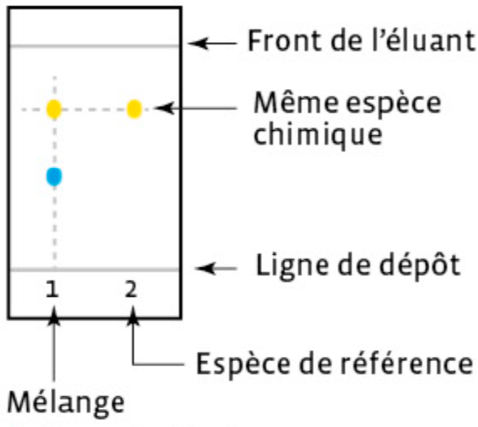

Slide 4
x
x
x
x
M
1
2
3

